Slide 1


Slide 2
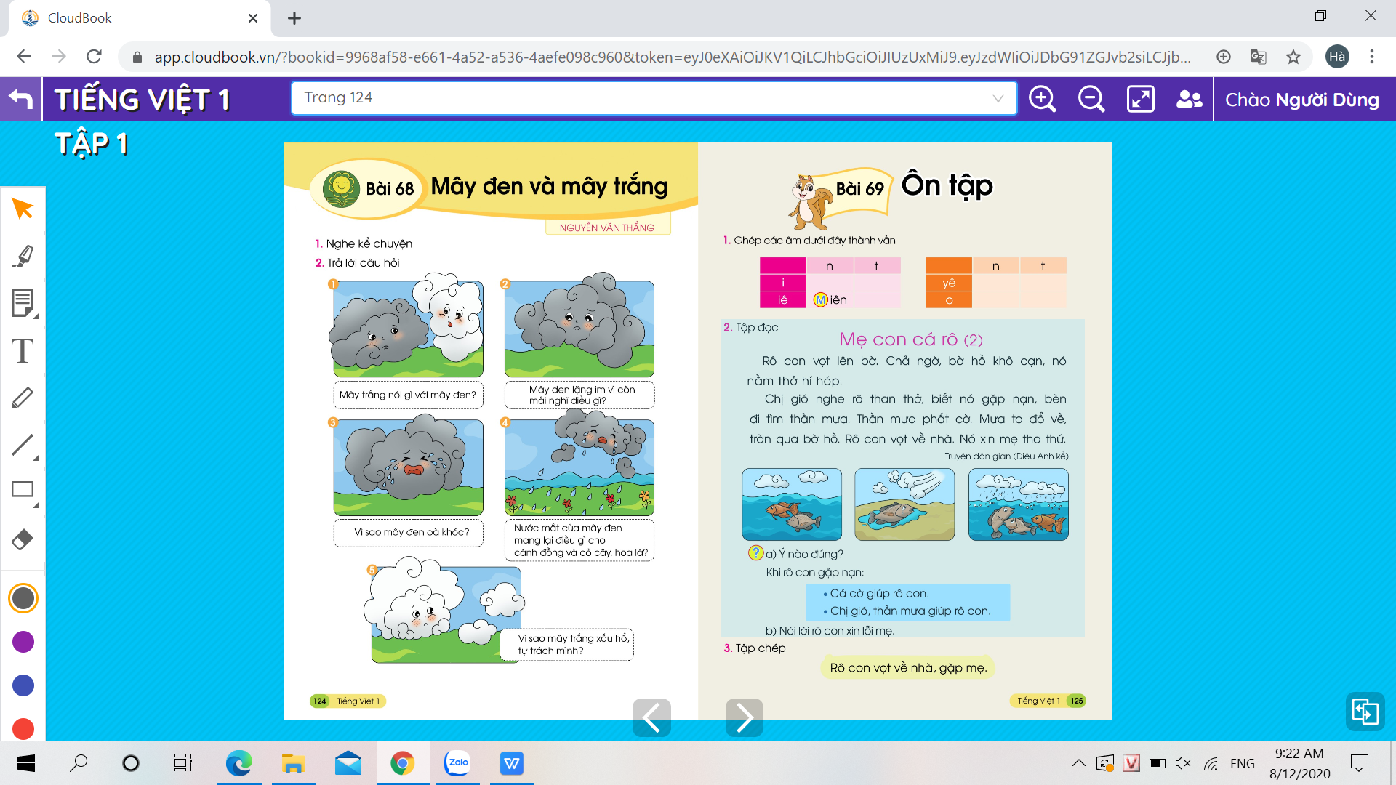
Kể lại chuyện: Mây đen và mây trắng

Slide 3
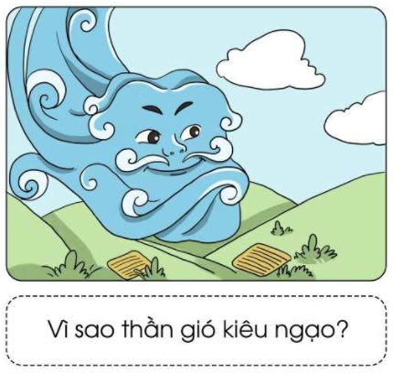
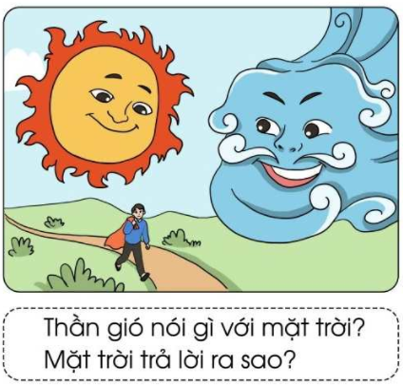
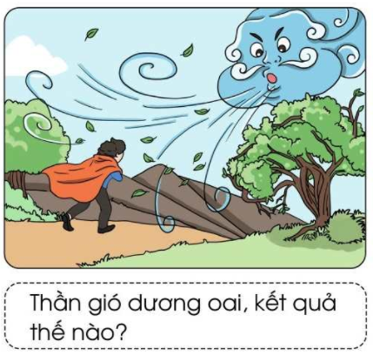
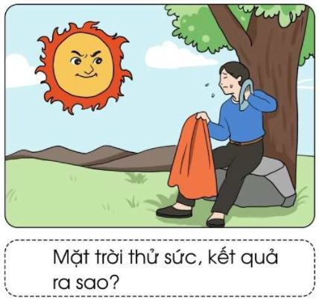
BÀI 74: THẦN GIÓ VÀ MẶT TRỜI
Quan sát tranh nói tên nhân vật và phỏng đoán nội dung trong truyện:

Slide 4

BÀI 74: THẦN GIÓ VÀ MẶT TRỜI
Nghe kể chuyện:

Slide 5
Trả lời câu hỏi
Thần gió kiêu ngạo vì tự cho là mình mạnh./...vì cho là mình có sức mạnh gây ra bão táp, làm đổ nhà cửa, cây cối.

Slide 6
Trả lời câu hỏi
Thần gió nói mình là kể mạnh nhất./ Mặt trời chỉ 1 người đang khoác chiếc áo đi dưới mặt đất bảo: “Ta với anh, hễ ai làm cho anh chàng kia phải cởi áo khoác ra, người đó là kẻ mạnh nhất”.

Slide 7
Trả lời câu hỏi
Gió càng lớn thì nguwoif đi bộ càng giữ chặt áo. Thần gió không tài nào lột được áo của anh ta.

Slide 8
Trả lời câu hỏi
Mặt trời tỏa nắng, càng lúc càng nóng khiến người đi bộ vã mồ hôi. Thế là anh ta tự cởi bỏ áo.

Slide 9
Mặt trời giỏi hơn đã làm người đi bộ tự cởi áo ra.
Em nhận xét gì về thần gió ?
Em nghĩ gì về mặt trời?
Thần gió kiêu ngạo cho là mình mạnh nhất nhưng không cởi được áo của người đi bộ.

Slide 10
CẢM ƠN CÁC BẠN ĐÃ LẮNG NGHE.
HẸN GẶP LẠI.

